Slide 1











条件语句
if 语句、if-else 语句和if-else-if 语句

Slide 2


u
掌握 if 语句的基本用法
学习目标
理解 if-else 语句的应用场景
u
Learning Objectives
u
学会使用 if-else-if 处理多条件判断
u
掌握三元运算符的简洁写法

Slide 3

一、if语句基础
目标：掌握JS核心语法，理解异步编程，能构建交互式Web应用，搭建出一个动态网页。
// if语句是最基本的条件语句，当条件为true时执行代码块
// 适用于"要么执行，要么不执行"的场景
let score = 85;
console.log("当前分数:", score);
if (score >= 60) {
console.log("考试及格！");
}
// 输出:
// 当前分数: 85
// 考试及格！
描述：if语句会判断括号中的条件，只有当条件为true时，才会执行大括号中的代码。
if语句的基本结构：
┌─────────────────┐
│ if (条件) { │
│ 语句 │──→ 只有一个分支
│ } │
└─────────────────┘
特点：
1. 最基本的条件语句
2. 只在条件为true时执行
3. 适用于"要么执行，要么不执行"的场景
4. 条件必须放在圆括号中

Slide 4
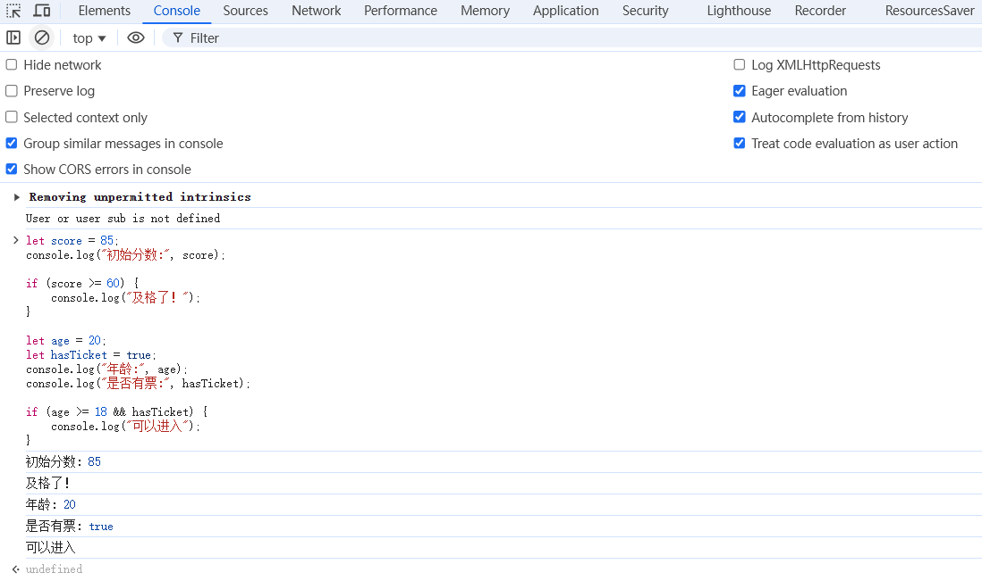
一、if语句基础
目标：掌握JS核心语法，理解异步编程，能构建交互式Web应用，搭建出一个动态网页。

Slide 5
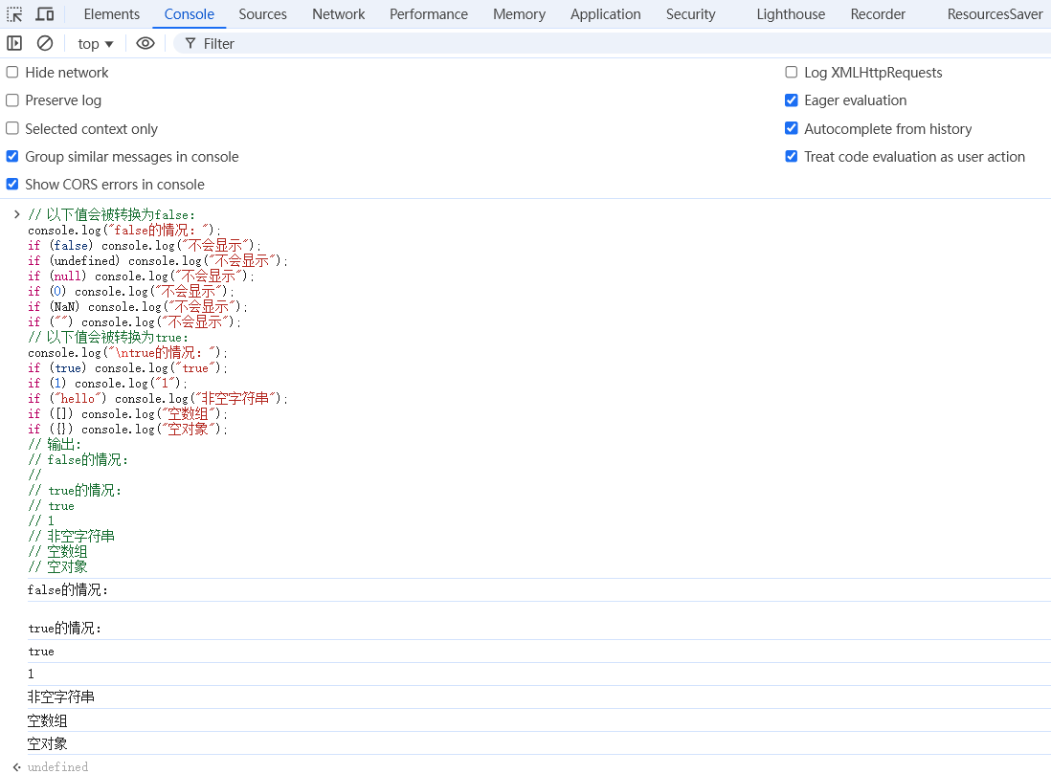
一、if语句的条件判断
目标：掌握JS核心语法，理解异步编程，能构建交互式Web应用，搭建出一个动态网页。
// 以下值会被转换为false：
console.log("false的情况：");
if (false) console.log("不会显示");
if (undefined) console.log("不会显示");
if (null) console.log("不会显示");
if (0) console.log("不会显示");
if (NaN) console.log("不会显示");
if ("") console.log("不会显示");
// 以下值会被转换为true：
console.log("\ntrue的情况：");
if (true) console.log("true");
if (1) console.log("1");
if ("hello") console.log("非空字符串");
if ([]) console.log("空数组");
if ({}) console.log("空对象");
// 输出:
// false的情况：
//
// true的情况：
// true
// 1
// 非空字符串
// 空数组
// 空对象

Slide 6
一、if-else语句
目标：掌握JS核心语法，理解异步编程，能构建交互式Web应用，搭建出一个动态网页。
// if-else语句用于"二选一"的场景
// 当条件为true时执行if代码块，为false时执行else代码块
// 示例：购物系统
let balance = 100;
let price = 120;
console.log("余额:", balance);
console.log("商品价格:", price);
if (balance >= price) {
console.log("购买成功！");
console.log(`剩余余额：${balance - price}`);
} else {
console.log("余额不足！");
console.log(`还差：${price - balance}`);
}
描述：if-else语句让程序能够在两种情况之间做出选择，是处理"二选一"场景的理想选择。
if-else语句的基本结构：
┌─────────────────┐
│ if (条件) { │──→ true分支
│ 语句1 │
│ } else { │
│ 语句2 │──→ false分支
│ } │
└─────────────────┘
特点：
1. 二选一结构
2. 必定执行其中一个分支
3. else分支是可选的
4. 适用于需要处理两种情况的场景

Slide 7
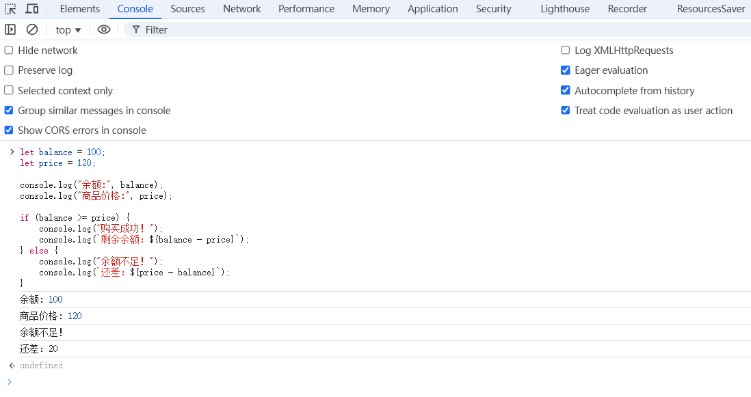
一、if-else语句
目标：掌握JS核心语法，理解异步编程，能构建交互式Web应用，搭建出一个动态网页。

Slide 8
一、if-else-if语句
目标：掌握JS核心语法，理解异步编程，能构建交互式Web应用，搭建出一个动态网页。
// else-if语句用于处理多个条件判断
// 条件按顺序判断，满足则执行对应代码块
let score = 85;
console.log("学生分数:", score);
if (score >= 90) {
console.log("等级：优秀");
} else if (score >= 80) {
console.log("等级：良好");
} else if (score >= 60) {
console.log("等级：及格");
} else {
console.log("等级：不及格");
}
描述：else-if语句允许我们处理多个条件，程序会从上到下依次判断，直到找到第一个满足的条件。
else-if语句的基本结构：
┌─────────────────┐
│ if (条件1) { │──→ 第一个条件
│ 语句1 │
│ } else if (条件2) {
│ 语句2 │──→ 第二个条件
│ } else { │
│ 语句3 │──→ 默认情况
│ } │
└─────────────────┘
特点：
1. 多分支结构
2. 按顺序判断条件
3. 只执行第一个满足的条件
4. 适用于多种情况的判断

Slide 9
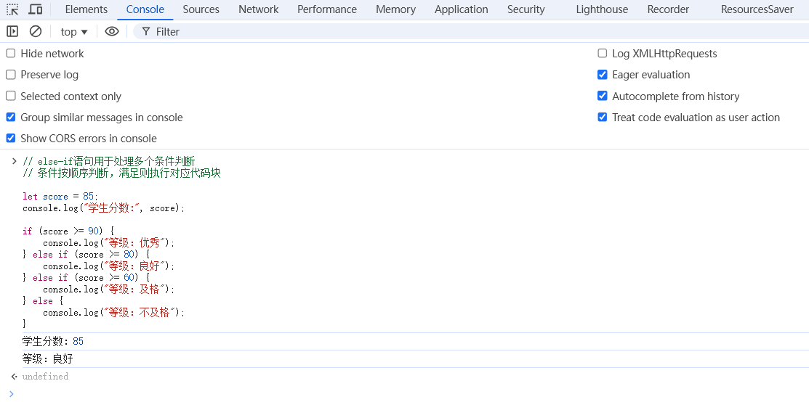
一、if-else-if语句
目标：掌握JS核心语法，理解异步编程，能构建交互式Web应用，搭建出一个动态网页。

Slide 10
一、三元运算符
目标：掌握JS核心语法，理解异步编程，能构建交互式Web应用，搭建出一个动态网页。
// 三元运算符是if-else的简洁写法
// 语法：条件 ? 值1 : 值2
// 示例1：判断年龄
let age = 20;
let canVote = age >= 18 ? "可以投票" : "不能投票";
console.log(`年龄${age}岁: ${canVote}`);
// 示例2：会员折扣
let isMember = true;
let price = 100;
let finalPrice = isMember ? price * 0.8 : price;
console.log(`最终价格：${finalPrice}`);
描述：三元运算符适合简单的条件判断，可以让代码更简洁。但对于复杂的判断，还是建议使用if语句。
三元运算符的基本结构：
┌─────────────────────┐
│ 条件 ? 值1 : 值2 │
└─────────────────────┘
↓ ↓ ↓
判断 true false
特点：
1. 最简洁的条件判断
2. 必须有两个结果值
3. 适合简单的二选一
4. 可以嵌套使用（但不推荐）

Slide 11
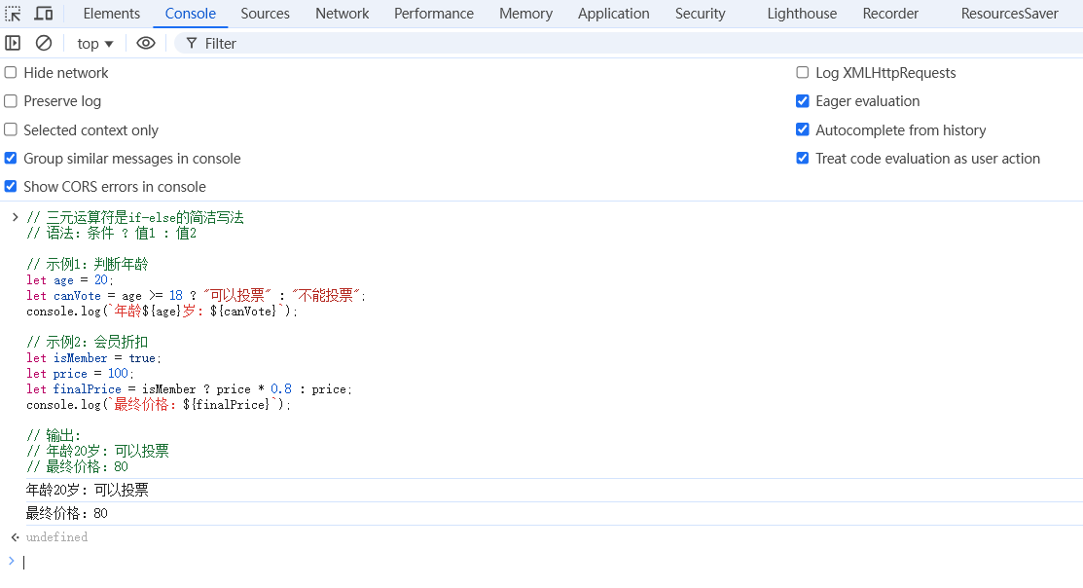
一、三元运算符
目标：掌握JS核心语法，理解异步编程，能构建交互式Web应用，搭建出一个动态网页。

Slide 12
一、条件判断的嵌套
目标：掌握JS核心语法，理解异步编程，能构建交互式Web应用，搭建出一个动态网页。
// 条件语句可以嵌套使用
// 适用于需要多重判断的场景
let age = 20;
let isStudent = true;
let hasCard = true;
console.log("顾客信息:");
console.log("- 年龄:", age);
console.log("- 是否学生:", isStudent);
console.log("- 是否有卡:", hasCard);
if (age >= 18) {
if (isStudent) {
if (hasCard) {
console.log("可以享受学生优惠");
} else {
console.log("请先办理学生卡");
}
} else {
console.log("非学生不能享受优惠");
}
} else {
console.log("未成年人不能购买");
}
描述：通过嵌套条件语句，我们可以处理更复杂的判断逻辑。但要注意，嵌套层级不宜过多，否则会影响代码的可读性。

Slide 13
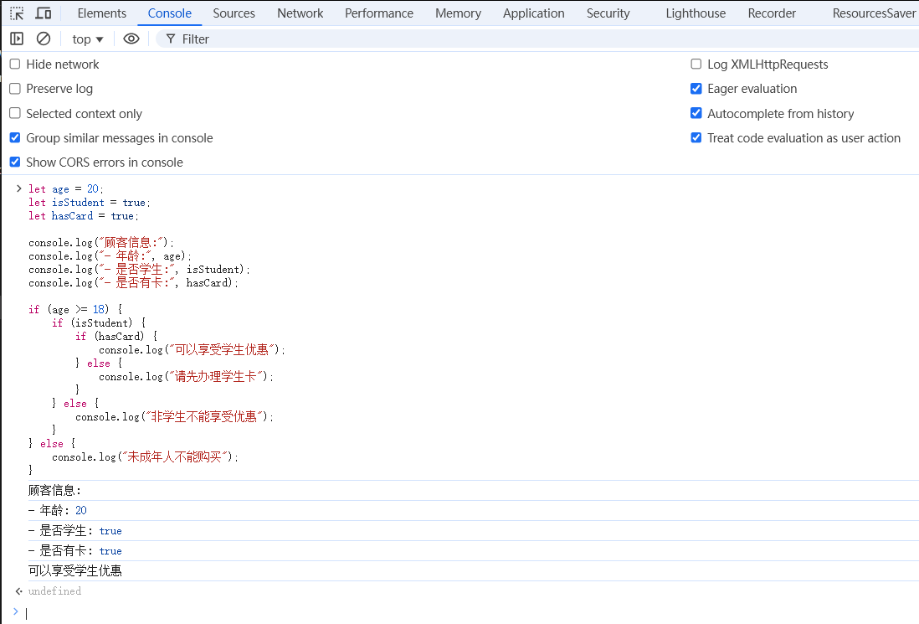
一、条件判断的嵌套
目标：掌握JS核心语法，理解异步编程，能构建交互式Web应用，搭建出一个动态网页。

Slide 14
一、实践练习
目标：掌握JS核心语法，理解异步编程，能构建交互式Web应用，搭建出一个动态网页。
// 练习：编写一个函数判断成绩等级并给出建议
function getGradeAndAdvice(score) {
console.log("\n学生分数:", score);
if (score >= 90) {
console.log("等级：A");
console.log("建议：继续保持！");
} else if (score >= 80) {
console.log("等级：B");
console.log("建议：还可以更好！");
} else if (score >= 60) {
console.log("等级：C");
console.log("建议：需要努力！");
} else {
console.log("等级：D");
console.log("建议：建议补习！");
}
}
// 测试不同分数
getGradeAndAdvice(95);
getGradeAndAdvice(85);
getGradeAndAdvice(55);
描述：这个练习综合运用了我们学过的条件语句知识，通过实际编码来加深理解。

Slide 15
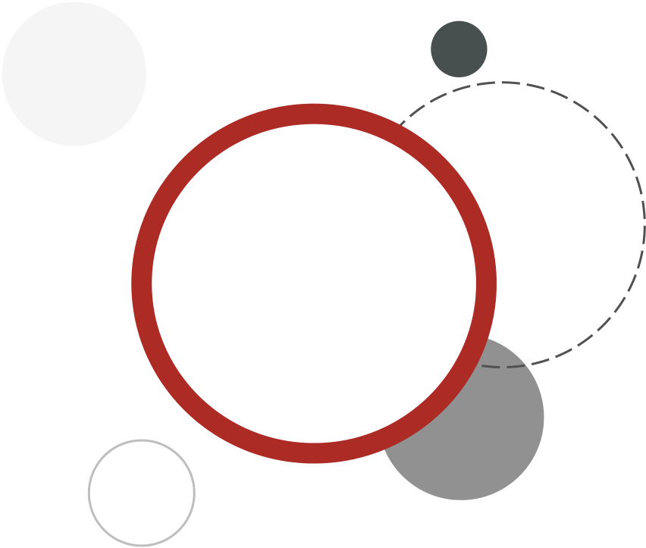
一、总结
本章要点
1. if语句：单一条件判断
2. if-else语句：二选一场景
3. else-if语句：多条件判断
4. 三元运算符：简洁的条件判断
5. 条件嵌套：处理复杂逻辑
总结
总结

